Slide 1
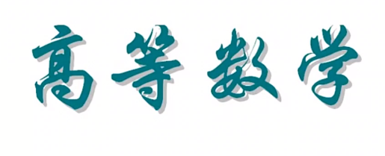

Slide 2
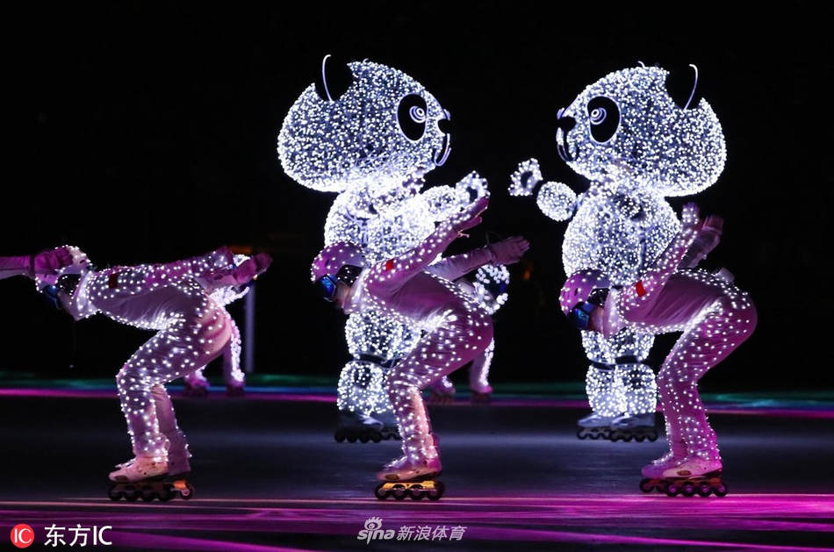

Slide 3
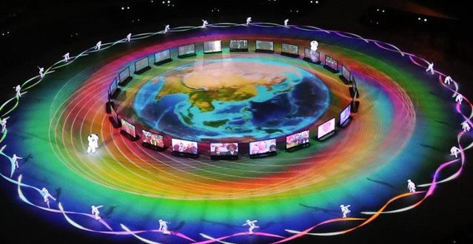

Slide 4
9.1多元函数的基本概念

Slide 5
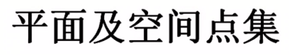

Slide 6
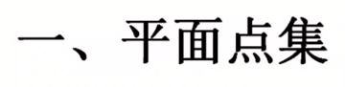
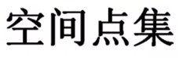

Slide 7
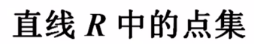
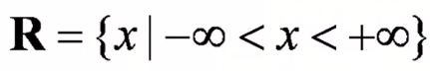
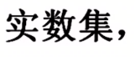
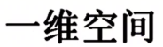
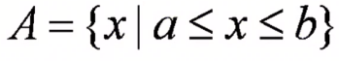
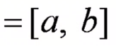
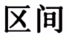
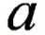
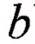
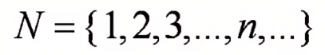
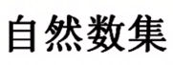

Slide 8
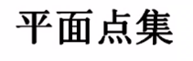
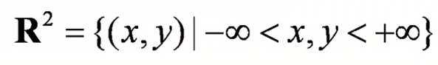
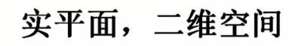

Slide 9
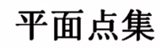
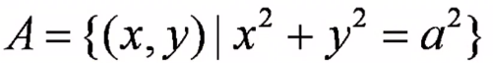
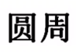
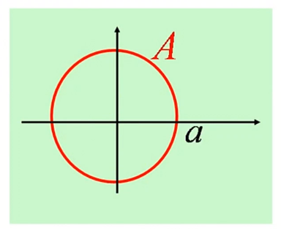

Slide 10
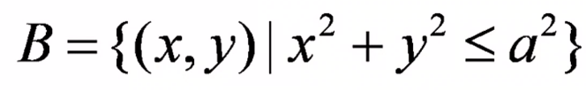
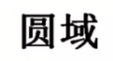
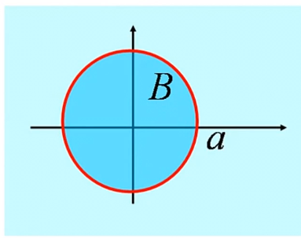

Slide 11
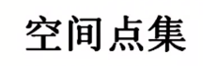
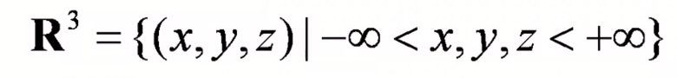
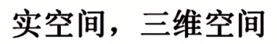
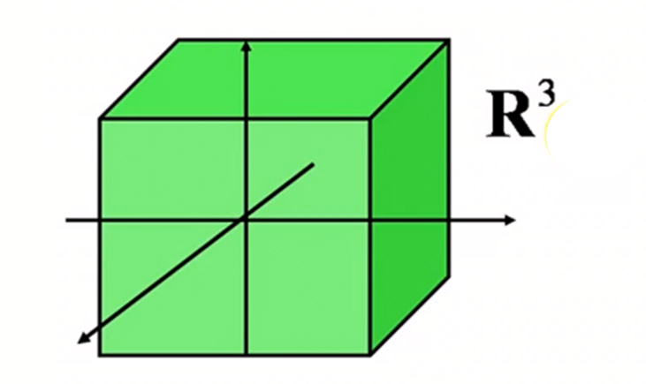

Slide 12
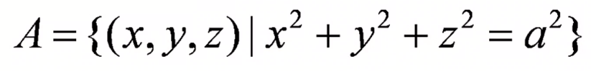
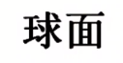
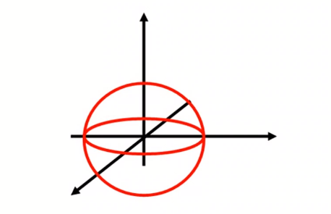

Slide 13
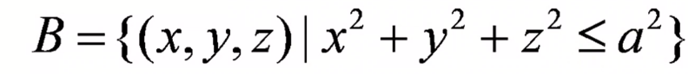
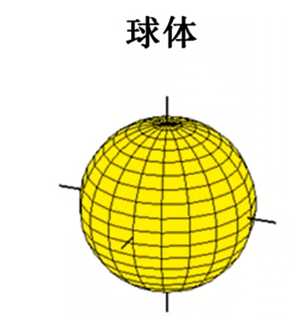

Slide 14
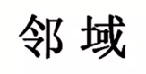

Slide 15
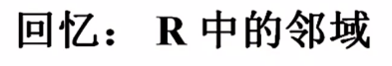
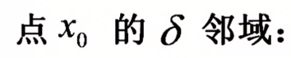
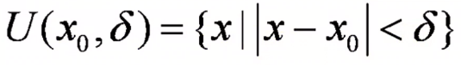
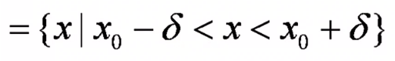
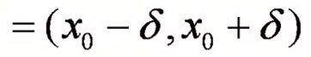
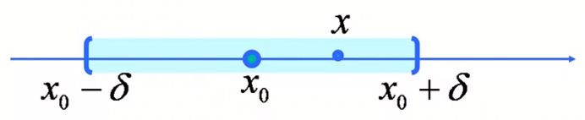

Slide 16
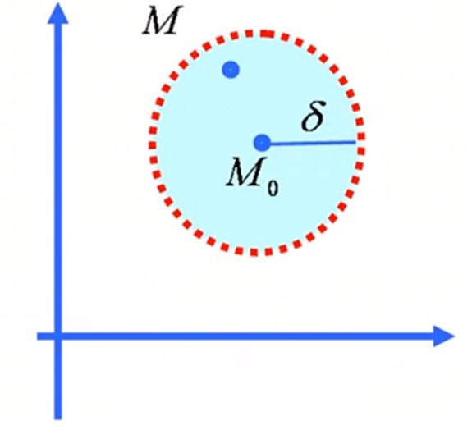
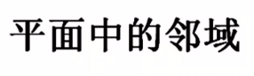
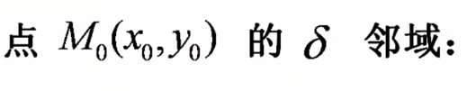
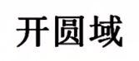
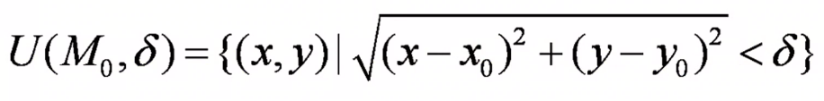
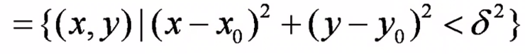

Slide 17
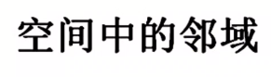






Slide 18







Slide 19









Slide 20










Slide 21






Slide 22








Slide 23







Slide 24






Slide 25





Slide 26






Slide 27






Slide 28










Slide 29





Slide 30



P
Q

Slide 31






Slide 32





Q

Slide 33





Slide 34









Slide 35







Slide 36



Slide 37



Slide 38








Slide 39





Slide 40




Slide 41


Slide 42






Slide 43












Slide 44










Slide 45










Slide 46




Slide 47






Slide 48





Slide 49





Slide 50


Slide 51






Slide 52





Slide 53




Slide 54




Slide 55




Slide 56





Slide 57





Slide 58










Slide 59


Slide 60


Slide 61








Slide 62










Slide 63






Slide 64













Slide 65






Slide 66




Slide 67





Slide 68









Slide 69



Slide 70







Slide 71







Slide 72







Slide 73


Slide 74




Slide 75




Slide 76









Slide 77








Slide 78





Slide 79





Slide 80











Slide 81





Slide 82







Slide 83






Slide 84



Slide 85




Slide 86




Slide 87







Slide 88





Slide 89







Slide 90






Slide 91

作 业
P64 4
6 (2), (3), (5), (6)
第二节

Slide 92
内容小结
1. 区域
邻域 :
区域
连通的开集
2. 多元函数概念
n 元函数
二元函数
(图形一般为空间曲面)
常用
三元函数

Slide 93
3. 多元函数的极限
有
4. 多元函数的连续性
1) 函数
2) 闭域上的多元连续函数的性质:
有界定理 ;
最值定理 ;
介值定理
3) 一切多元初等函数在定义区域内连续
P61 题 2; 4; 5 (3), (5) ( 画图 ) ; 8
P129 题 3; *4
思考与练习

Slide 94
解答提示:
P61 题 2.
称为二次齐次函数 .
P61 题 4.
P61 题 5(3).
定义域
P61 题 5(5).
定义域

Slide 95
P62 题 8.
间断点集
P129 题 3.
定义域
P129 题 *4.
令 y= k x ，
可见极限
不存在
若令
, 则

Slide 96
备用题
1. 设
求
解法1 令

Slide 97
1 .
求
设
解法2 令
即

Slide 98
2.
是否存在？
解: 利用
所以极限不存在.

Slide 99
3. 证明
在全平面连续.
证:
为初等函数 , 故连续.
又
由夹逼准则得
故函数在全平面连续 .

